Slide 1


REPORT ON WORK
实习期转正
述/职/报/告
试用期工作总结
汇报人:高想想
部门：SSBG-BU8-DU4

Slide 2


前 言
三月
INTRODUCTION
转眼间，入职已经有三个月，在这三个月里，通过对业务的了解熟悉与使用，我从中也学习到了很多的东西。
在学习业务的同时，首先需要感谢海鹏姐在工作中对我的指导，在学习的过程中，会跟我说一些我们业务适用的场景范围，再通过自身去实践了解系统的具体功能实现，也要感谢素雅、家舒还有雅迪，在我遇到困难时给予的帮助，帮助我对业务这块知识的加深与巩固。在这三个月的时间里，在这样一个平台中，给予了我体现自我、提高自我的一个机会，也让我看到了同事们踏实认真的工作态度，这让我更加的警醒自己，要把工作做好做仔细，尽量不去犯一些简单的错误。在工作的过程中，也存在一些细节做的不够好，经过海鹏姐的指导，都会去积极改正，避免再次犯错。在工作的这段时间，我很喜欢这里，大家工作的氛围很不错，在同事的身上，我也学习到很多东西，并且很愿意把这里当作锻炼自己的平台，和公司共同发展，做出自己最大的贡献。

Slide 3

01
实习期工作回顾
REPORT ON WORK
02
对岗位的认知
目录
REPORT ON WORK
03
实习期间的不足
CATALOG
REPORT ON WORK
04
今后的工作计划
REPORT ON WORK

Slide 4


01.
实习期工作回顾
REPORT ON WORK

Slide 5

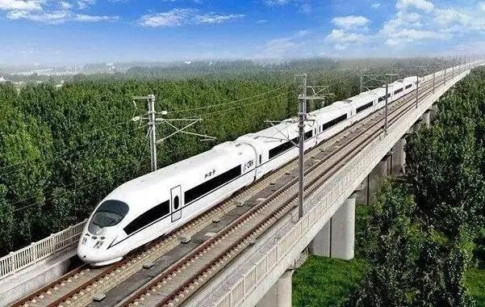

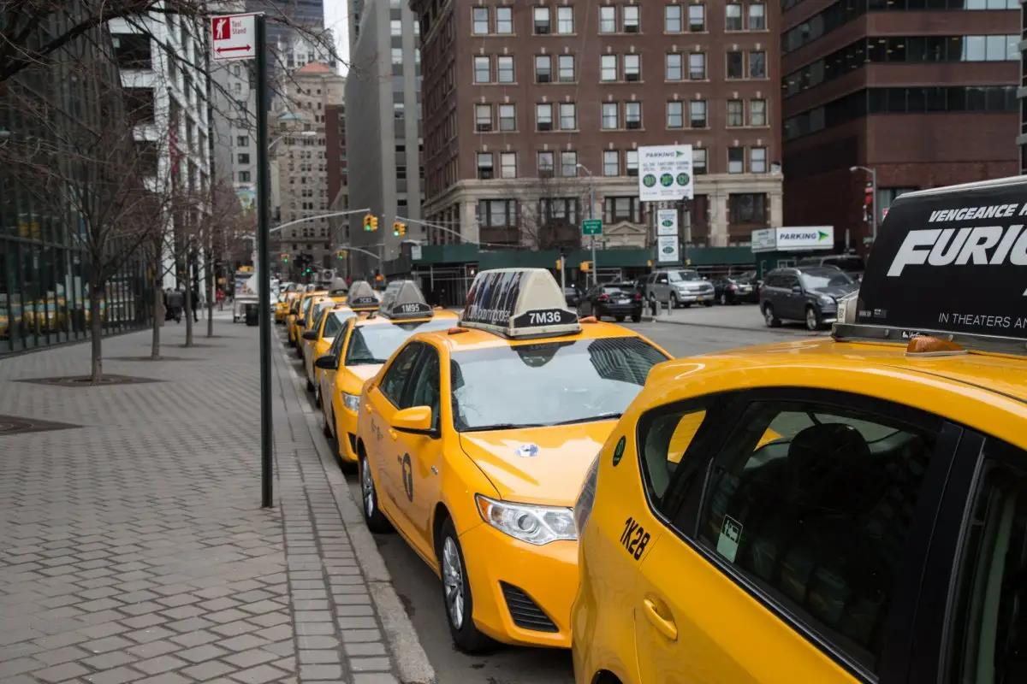
实习期工作回顾
REPORT ON WORK
业务线
在实习期间，接触的业务线：四条业务主线（机票，火车票，酒店和用车）
刚来公司的时候，接触的就是这四种业务，一开始先是熟悉业务及正常下单操作，进一步的去了解数据库中数据变化和对应的数据表信息，后面了解存储过程代码，处理数据的逻辑。进一步对业务的深入了解，如机票，火车票的出改退整体过程，将数据与数据库中的数据字段匹配。四种业务的数据抽取，通过相应的接口，抽取不同业务数据。

Slide 6
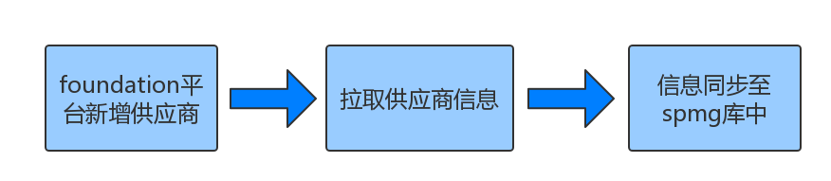
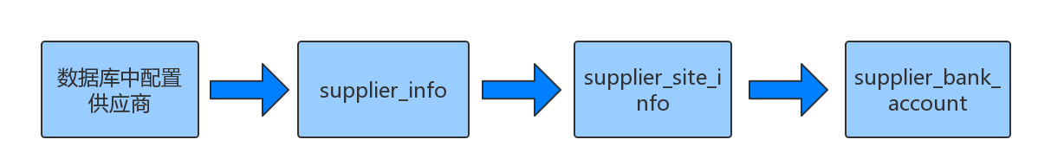
实习期工作回顾
REPORT ON WORK
供应商管理
应付对接的是供应商，我们作为中间代理，需要给供应商进行付款，因此需要确保供应商信息的正确性，可以在库spmg中对应的数据表supplier_info基础信息表、supplier_site_info供应商site信息表、supplier_bank_account供应商银行账户信息表配置供应商信息。

Slide 7
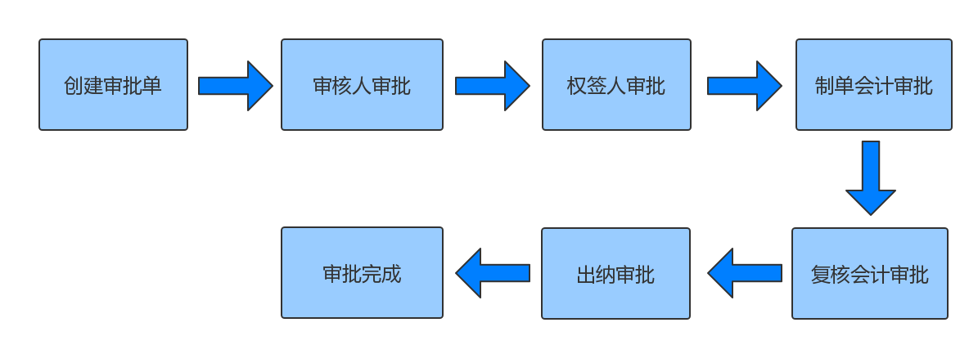
实习期工作回顾
REPORT ON WORK
APW审批平台
在学习的过程中又接触到了apw审批平台，各种审批单的创建：
如付款审批单，审批单在数据库中的新增数据，状态流转和对应审批人信息的获取，直至审批单审批完成。

Slide 8
实习期工作回顾
REPORT ON WORK
供应商付款管理-非直连酒店单
对于供应商付款管理，这一块涉及的时间是比较多，这块涉及到业务比较多，像酒店的订单数据复核抽取到供应商门户，门户创建付款申请单并提交付款申请单，发票数据可由门户创建导入，也可在ebk进行添加发票提交，提交后可在门户进行签收，签收后在查询付款申请单界面找到此单进行审批，会进入到apw审批平台，对此单进行审批操作，审批完成后会更新单据状态。

Slide 9
实习期工作回顾
REPORT ON WORK
供应商付款管理-直连酒店单
供应商付款管理中的差旅付款，订单数据也会走到门户。直连支付单，需要在iTravel后台去关联所需下单企业，选择个人出行，日期需要在当天之前，选择准备的直连的酒店进行下单，下完单后需要在前台去支付，在ebk系统中进行离店操作，会生成直连单，由于支付中心不在这边，会支付失败，修改数据库中直连单数据，在iTravel后台月度对账单中，重新提交，调用定时生成发票任务，会创建付款申请单和审批单，ebk中正常添加发票并提交，会在门户中生成发票数据，进行发票审核分派签收，同上会在apw审批平台进行审批，审批完成后状态也会同步到供应商付款管理和ebk。

Slide 10
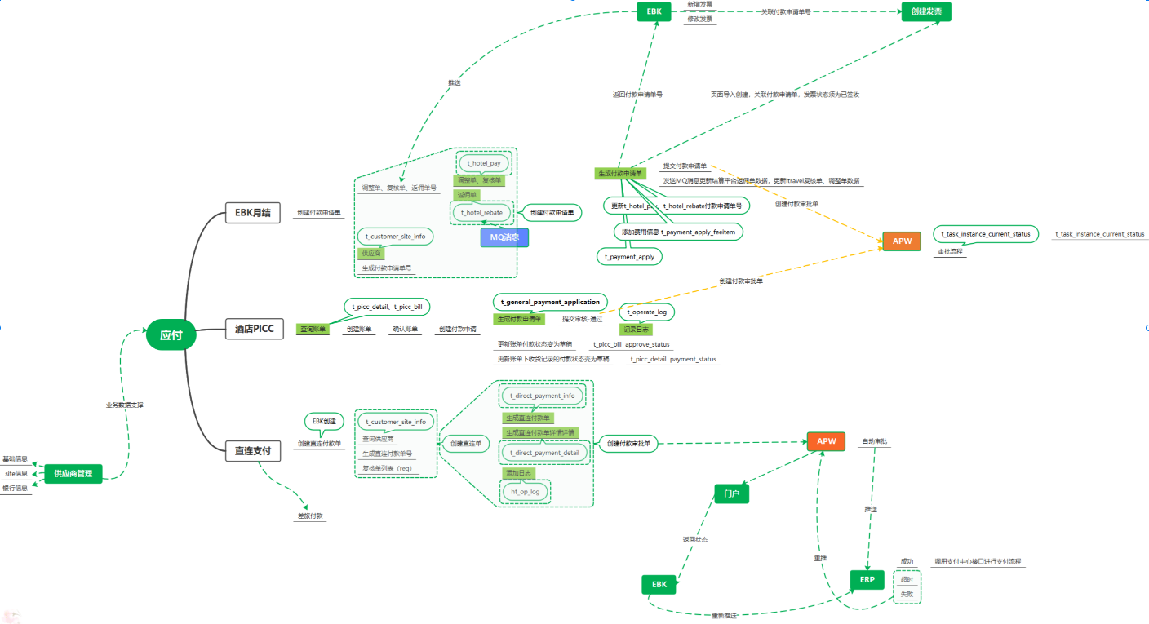

Slide 11
实习期工作回顾
REPORT ON WORK
测试方案
在业务上，分派到测试需求，去编写测试方案，对于该需求进行功能划分，同级别功能放在同级目录，保证每级功能覆盖100%，同时做好预置数据和预期结果的设置。完成后会与对应开发和海鹏姐对下测试方案，确保方案的可行性与正确性，若存在不合理之处，及时纠正。

Slide 12
实习期工作回顾
REPORT ON WORK
接口自动化
在接口测试方面，目前编写了直连支付和PICC的接口自动化，PICC目前还未整合处理，也是最近要完成到一个任务。
在做自动化的过程中，也遇到了一些困难和挫折。
做接口自动化的流程是先找到业务所对应相应接口，每个接口请求的参数，请求的方式和对应的请求头信息，对于响应结果的校验比对，和每个接口发送请求之后，数据库中数据变化的校验，以确保接口运行的一个准确性检验，对应参数的提取，用作其他接口的入参调用。

Slide 13
实习期工作回顾
REPORT ON WORK
关于我的工作回顾
加入我们公司这个大家庭，经过这几个月，我在学习和工作实践中不断的成长
学习机票、酒店、火车票和用车四种业务，逐步掌握业务知识及运用，在自己理解的同事，付诸实践，自己掌握的知识可以交叉使用，也会了解公司基础制度文化
学习方面：
从进入公司以来，在前期的熟悉过程后，也陆陆续续接到了好几个测试需求，在分配到测试任务时，回去搞明白自己测试的具体功能点，对于不理解的地方和同事沟通交流，确保自己所测试的一个准确性。
工作方面：
第一个是对于测试方案撰写能力的提升，第二个自己在业务水平上看待问题的提升，第三个是在做接口自动化，更好的理解数据处理的过程，第四个是对日志的读取，通过分析日志来理解业务。
技能方面：

Slide 14
02.
对岗位的认知
REPORT ON WORK

Slide 15
我对岗位的认知
REPORT ON WORK
在这三个月的时间里，通过对业务的不断熟悉，也渐渐的明白系统与系统之间的关联，而我所在的结算小组也是一个充满激情和挑战的部门，我要认真学习岗位职能，做好自己的本职工作，努力完成好各项工作任务。在今后的工作中，我将努力提高业务水平，克服不足，朝着以下几个方向努力:
多看多学
细心耐心
学习有关知识
在以后的工作中不断学习业务知识，透过多看、多学、多练来不断的提高自己的各项业务技能水平。
提高自己解决实际问题的潜力，并在工作过程中做到更加细心和有耐心的对待每一项工作。
认真学习有关的业务知识，参考一些文件及以往的资料，并向同事请教学习。

Slide 16
我对岗位的认知
REPORT ON WORK
改变自身思维
工作要精益求精
在学习和测试的过程中，并不是我以为，而是要根据系统业务是如何实现开展的，遵循数据业务一致的原则，更要去不断地学习，才能更好的融入到工作中去。
工作中的每一步都要精准细致，冷静分析，时刻提醒自己工作中要精准细致，经过这半年来的培养和锻炼真正做到精准细致我还差的远
岗位
认知
重视团队合作
注重沟通和交流
在这三个月的工作中，我参与了一些集体完成的工作，在这个过程中强化了我的团队意识，这是我从中学到的最珍贵也是最重要的东西。
工作中要注重沟通和交流，这样既可以提高工作效率又可以提高工作质量，对于这一点我深有体会，并会在今后的工作中更加重视。

Slide 17
03.
实习期间的不足
REPORT ON WORK

Slide 18
实习期间的不足
REPORT ON WORK
-01-
-03-
-02-
-04-
业务
测试方案
对于业务知识理解不到位，需要加深了解。
核心点
如测试方案撰写能力有待提高，核心点。
举一反三
能够主动的学习业务，但是有时抓不住重点。
如果每天都回过头来思考一下自己工作的得与失，我相信会成长的更快，在以后的工作中，需将此项作为重点目标来提高自己。

Slide 19
04.
今后的工作计划
REPORT ON WORK

Slide 20
今后的工作计划
REPORT ON WORK
提高个人业务水平
增强专业知识技能
测试方案撰写能力
结算业务横向发展
未来的
工作计划
自动化的研究学习
支撑业务流的水平

Slide 21
THANK YOU
感谢各位领导的聆听

